Slide 1
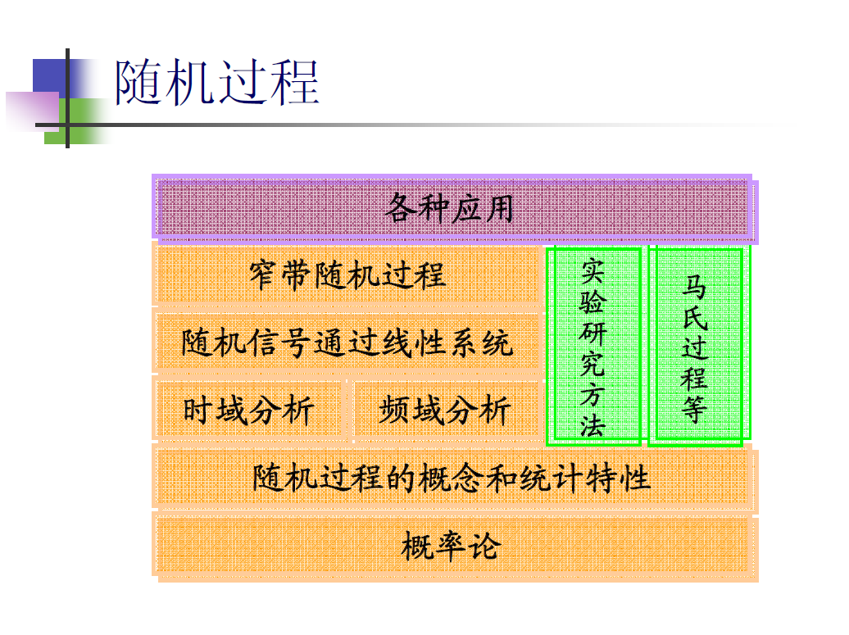

Slide 2
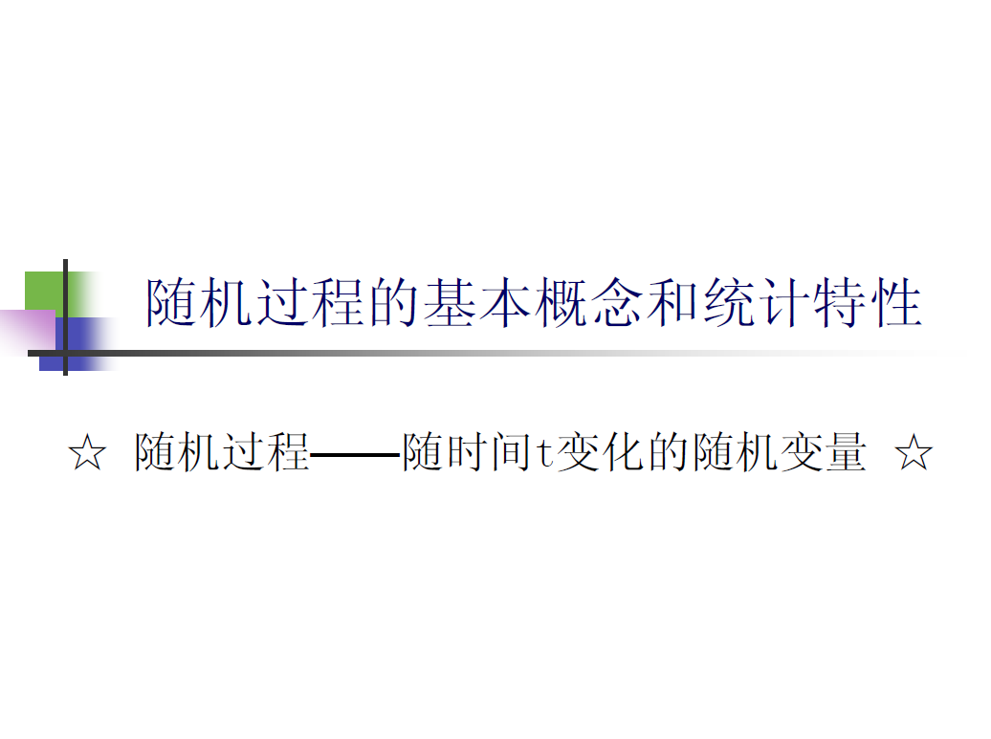

Slide 3
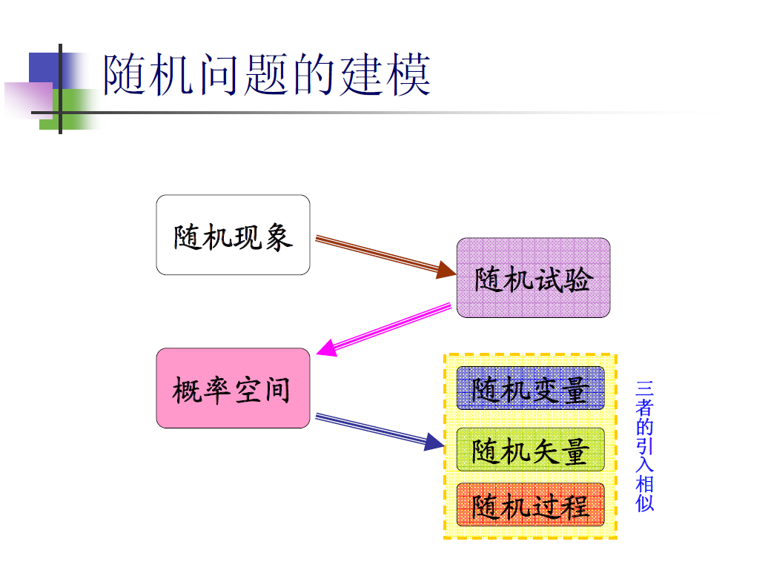

Slide 4
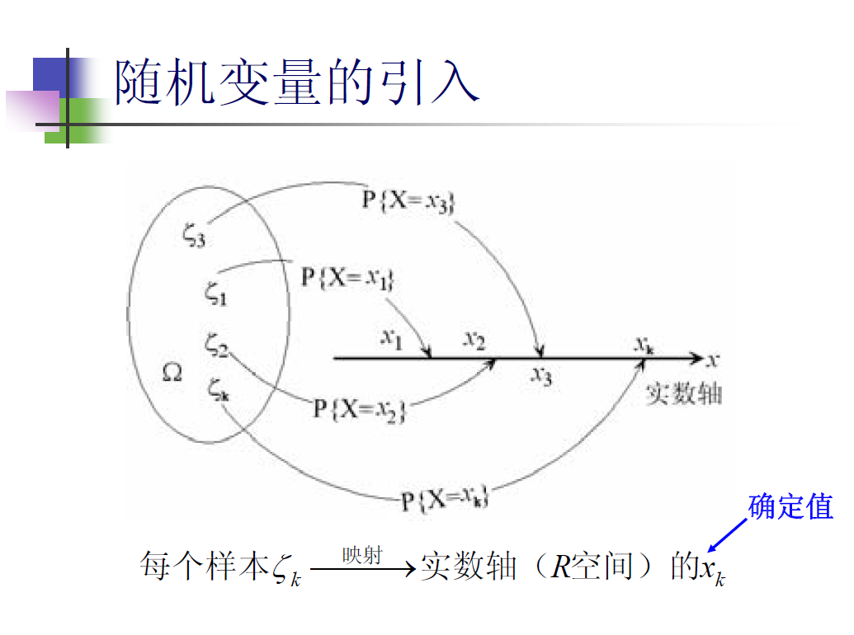

Slide 5
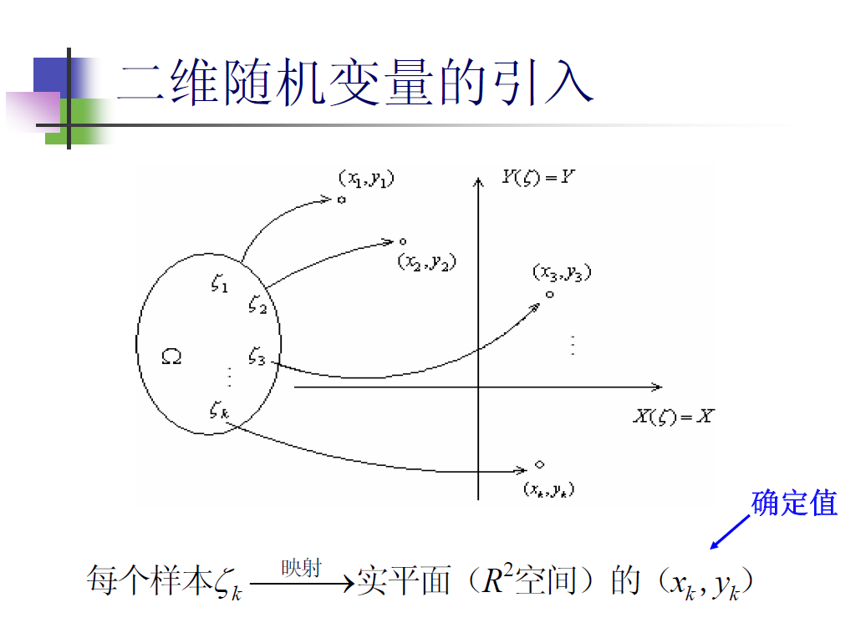

Slide 6
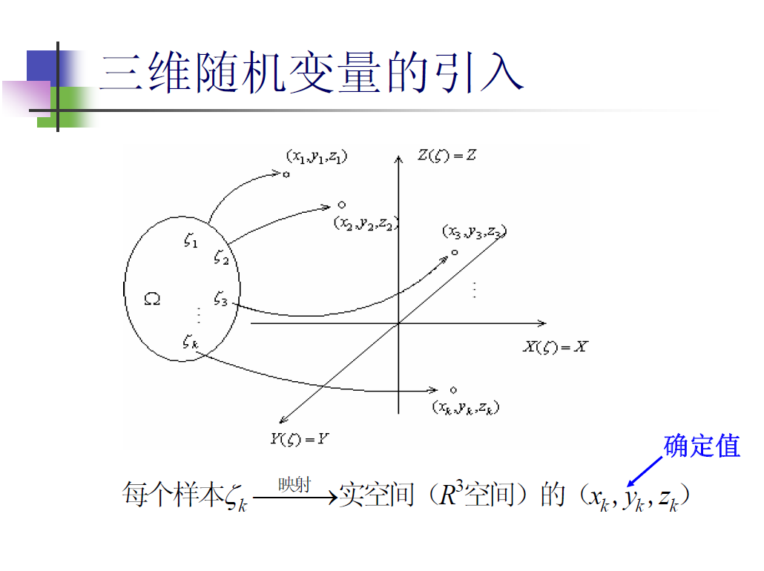

Slide 7
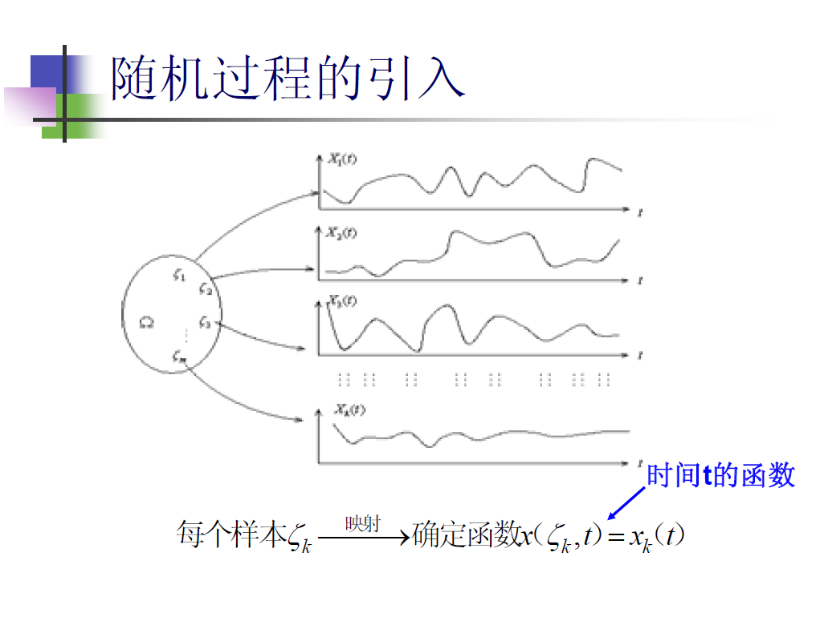

Slide 8
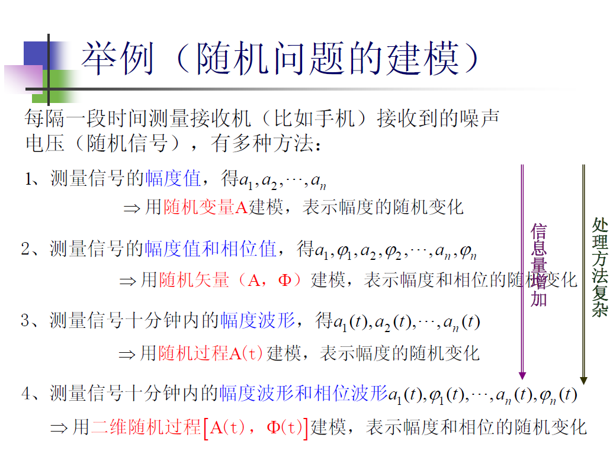

Slide 9
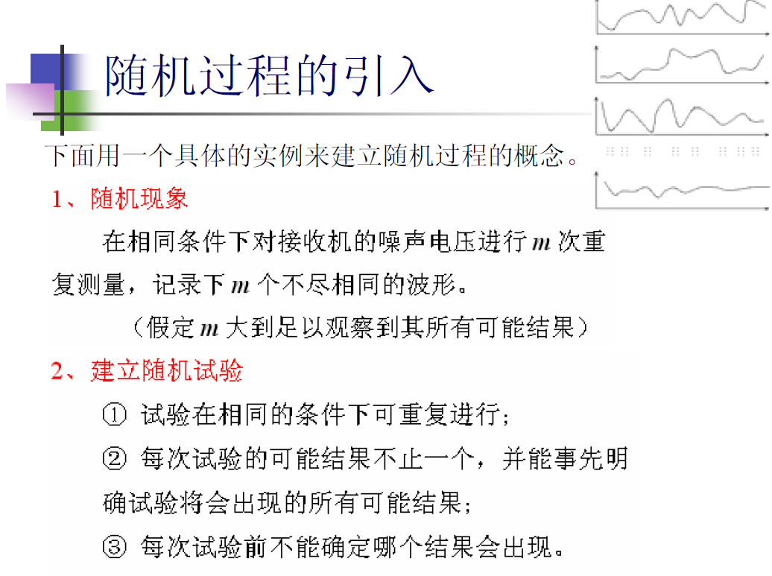

Slide 10
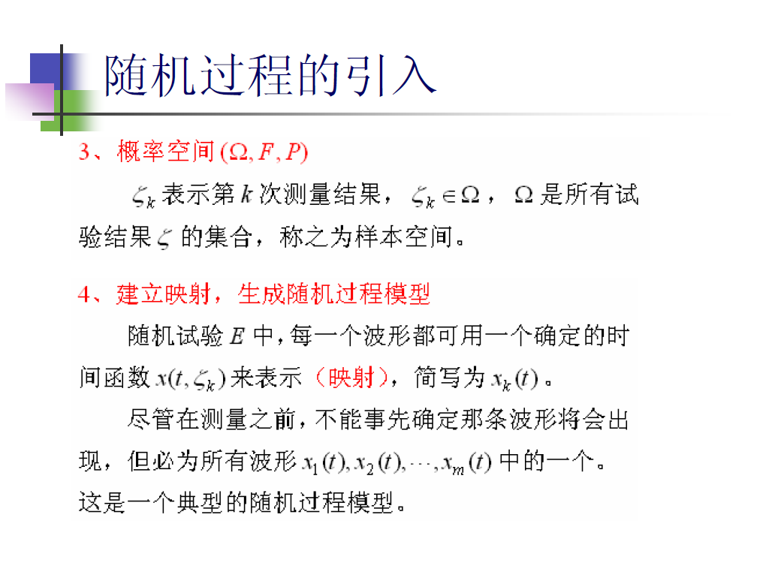

Slide 11
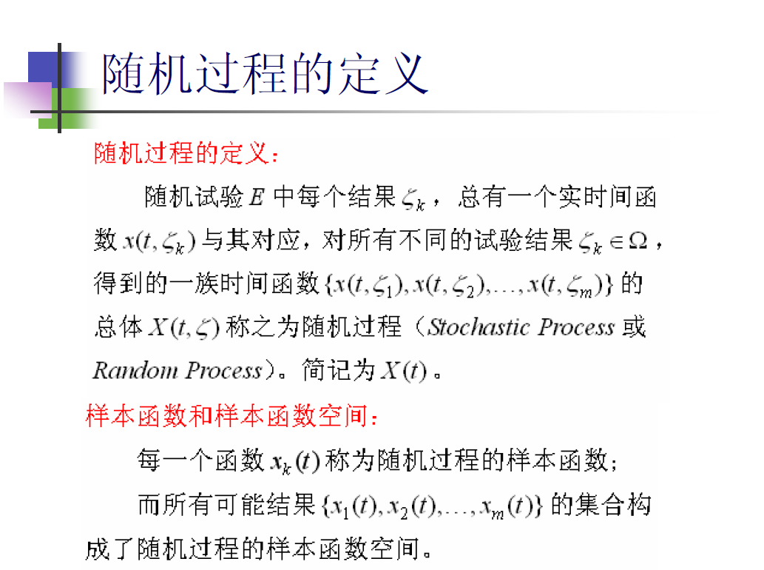

Slide 12
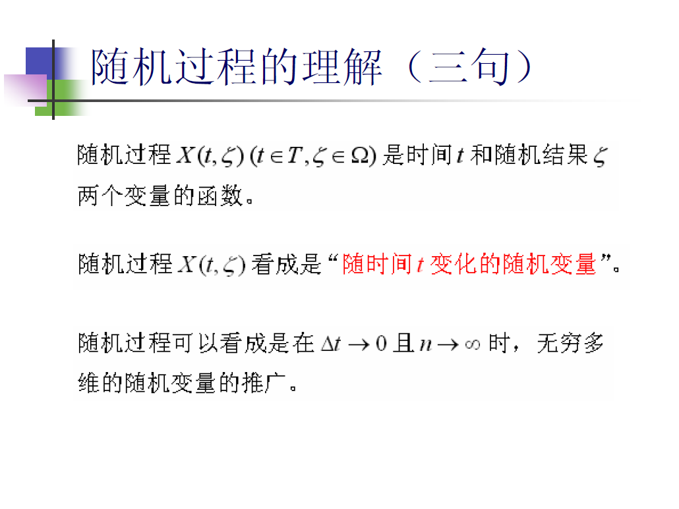

Slide 13
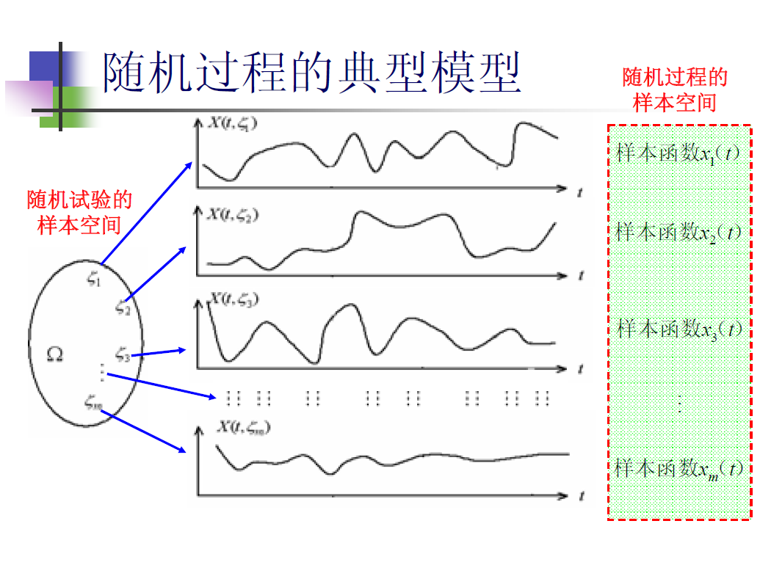

Slide 14
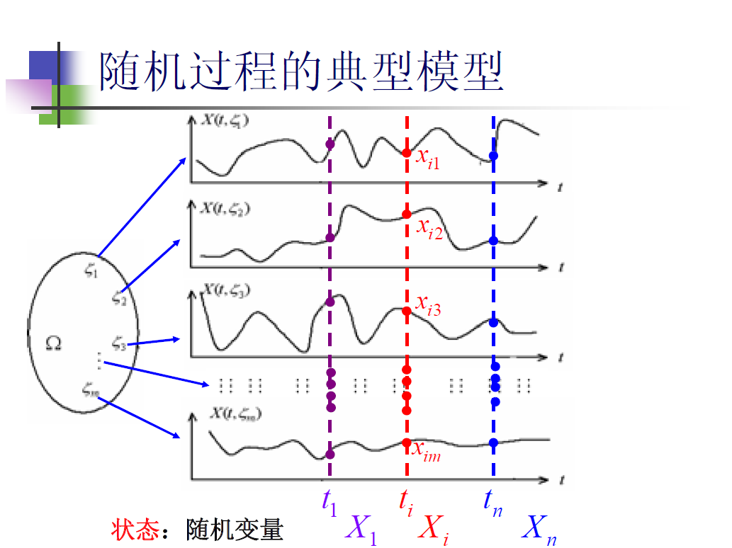

Slide 15
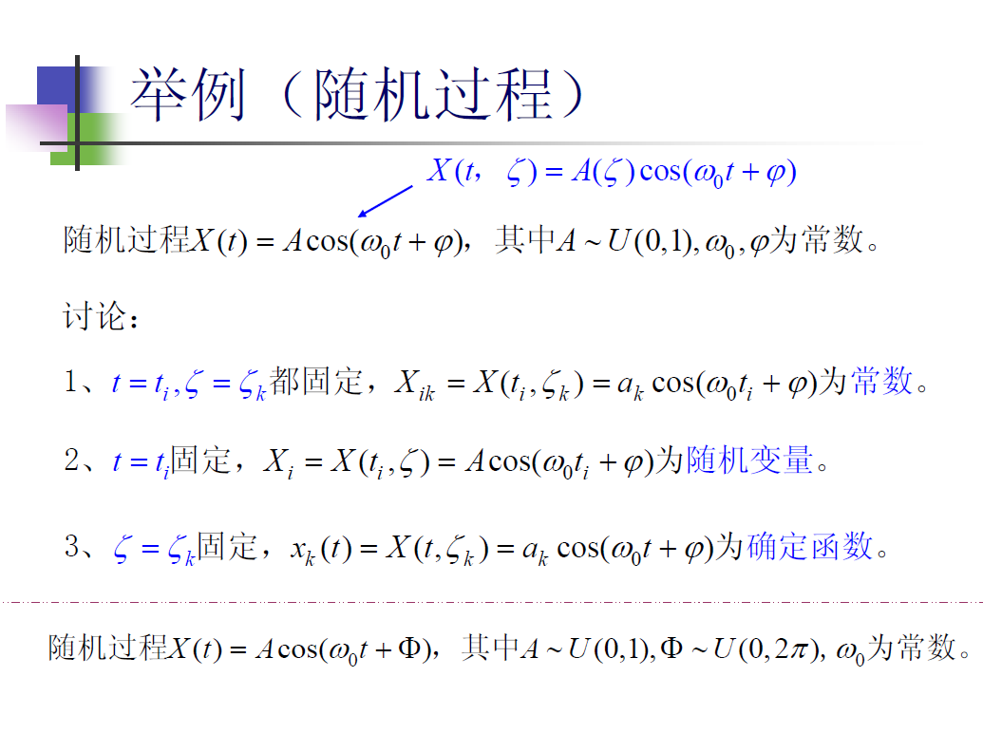

Slide 16
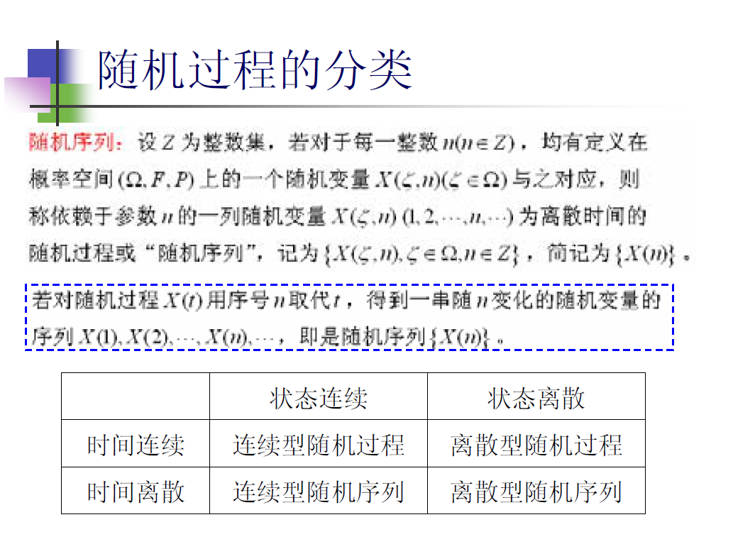

Slide 17
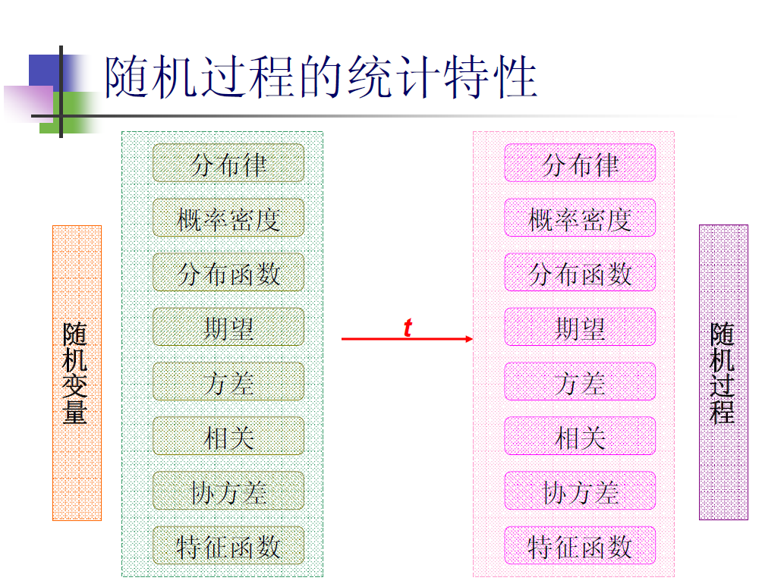

Slide 18
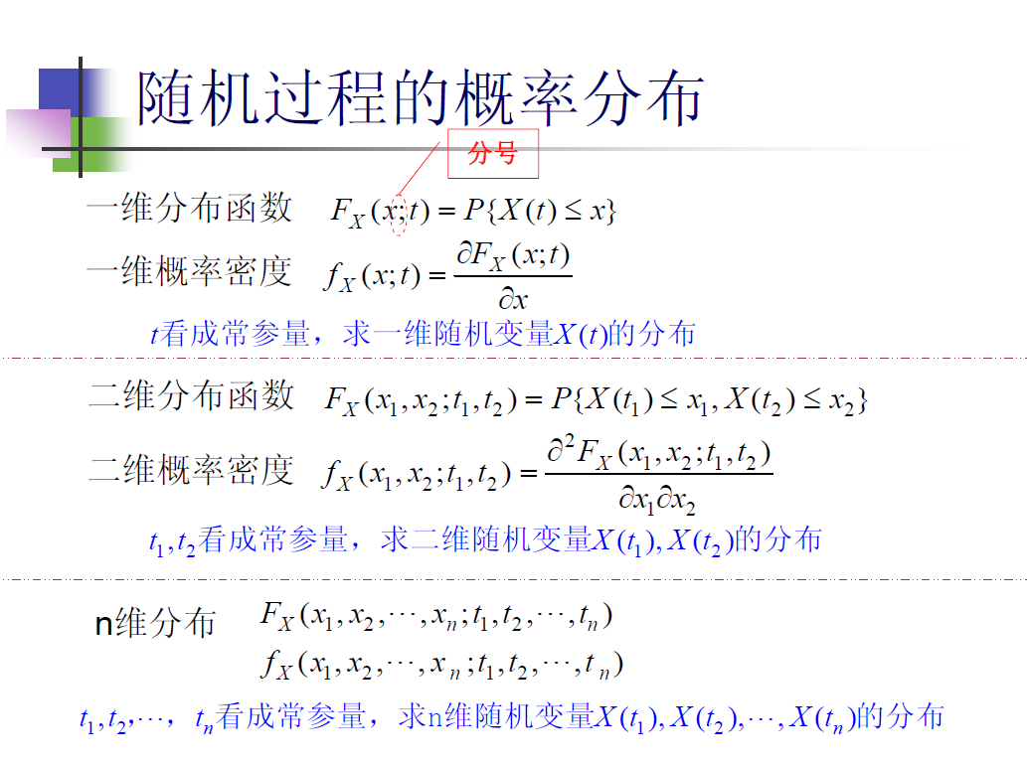

Slide 19
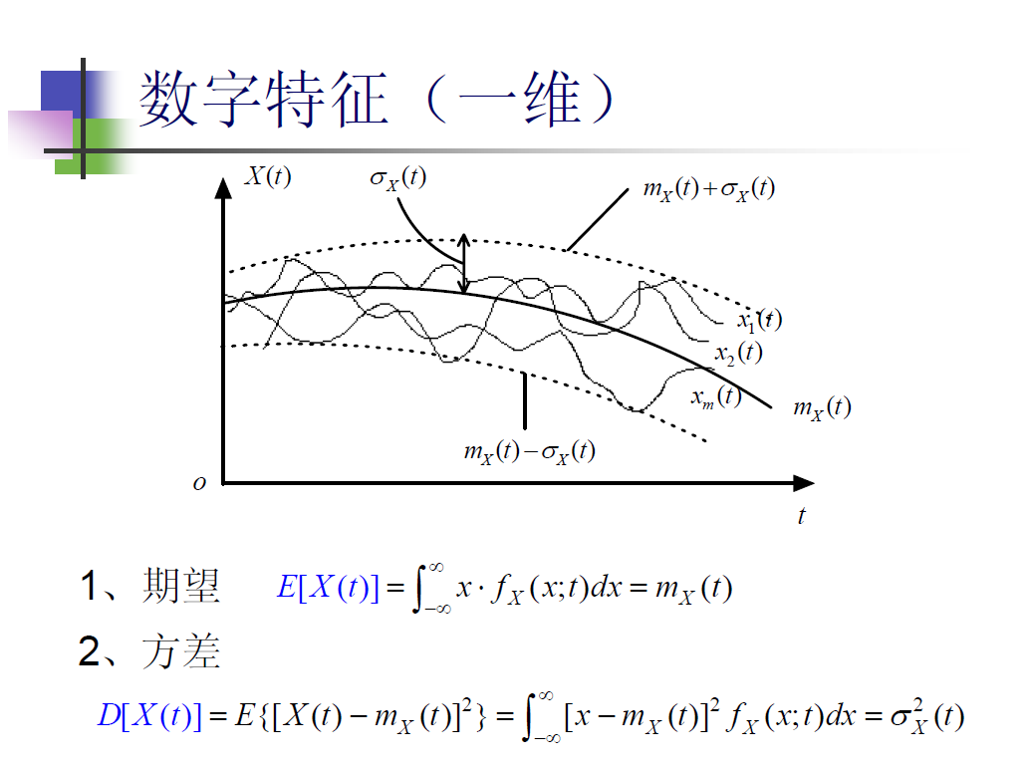

Slide 20
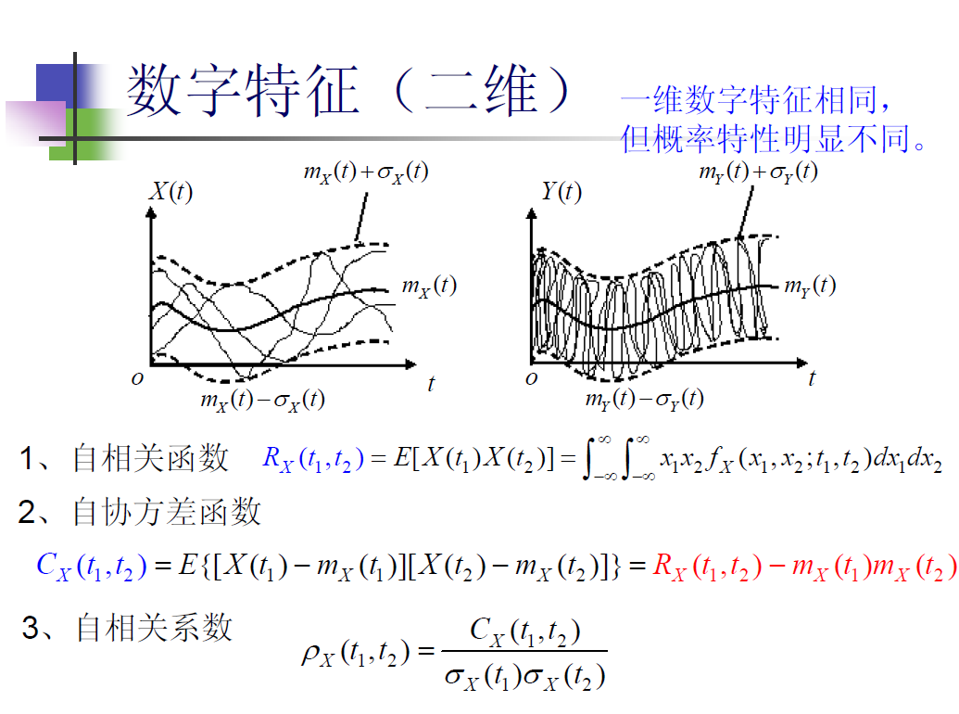

Slide 21
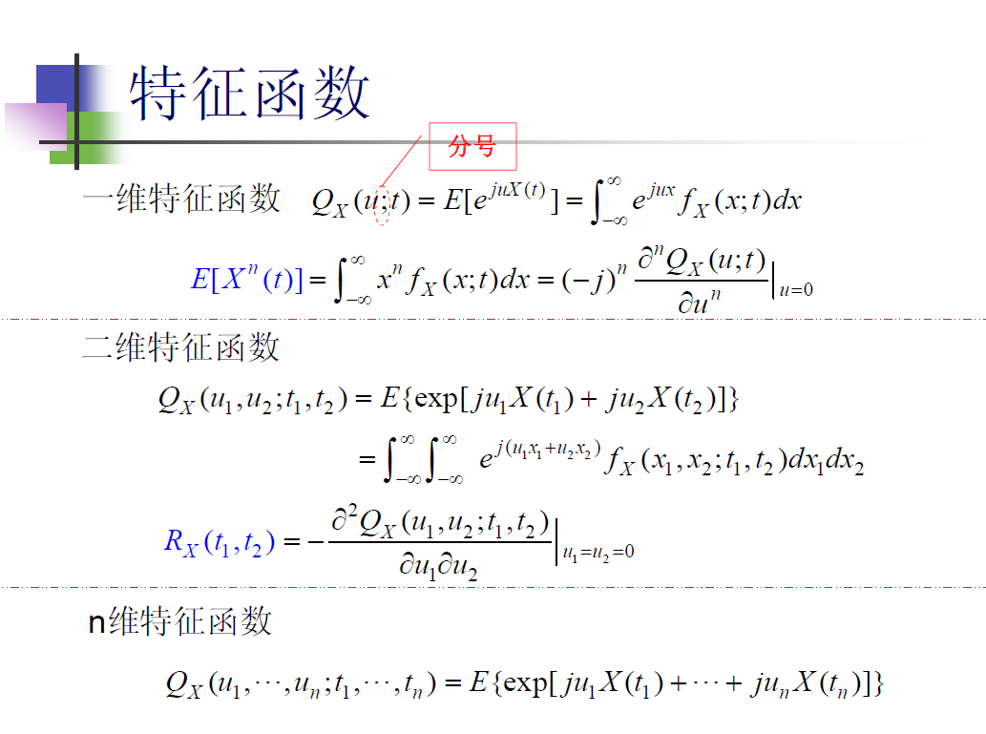

Slide 22


Slide 23
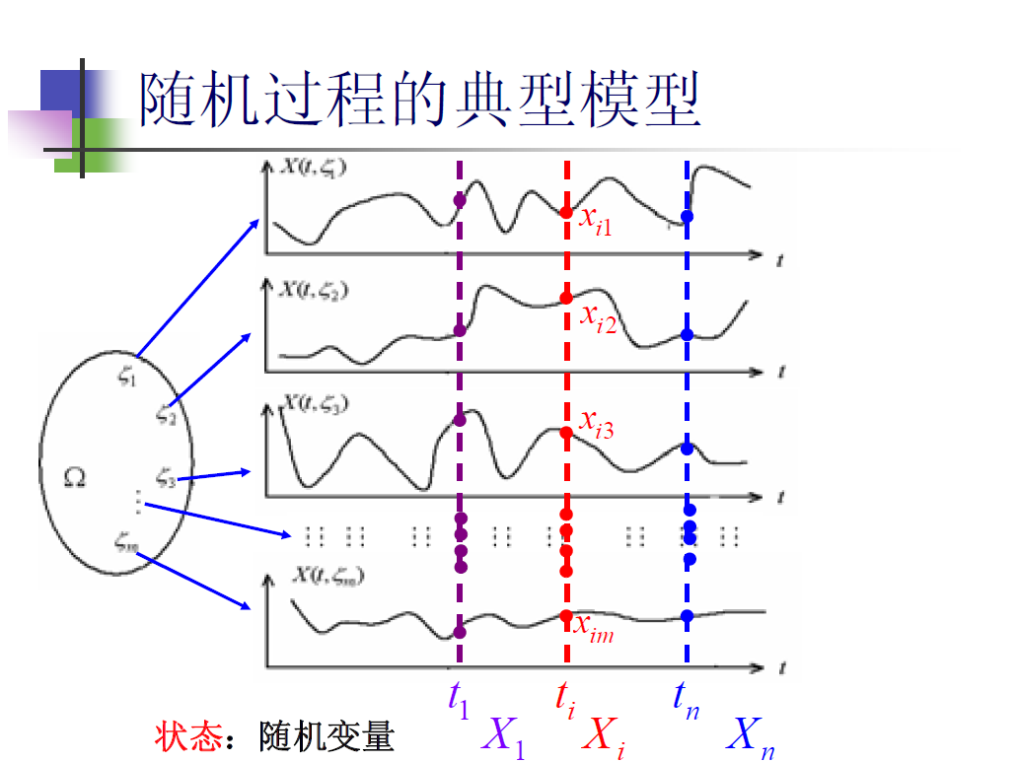

Slide 24


Slide 25
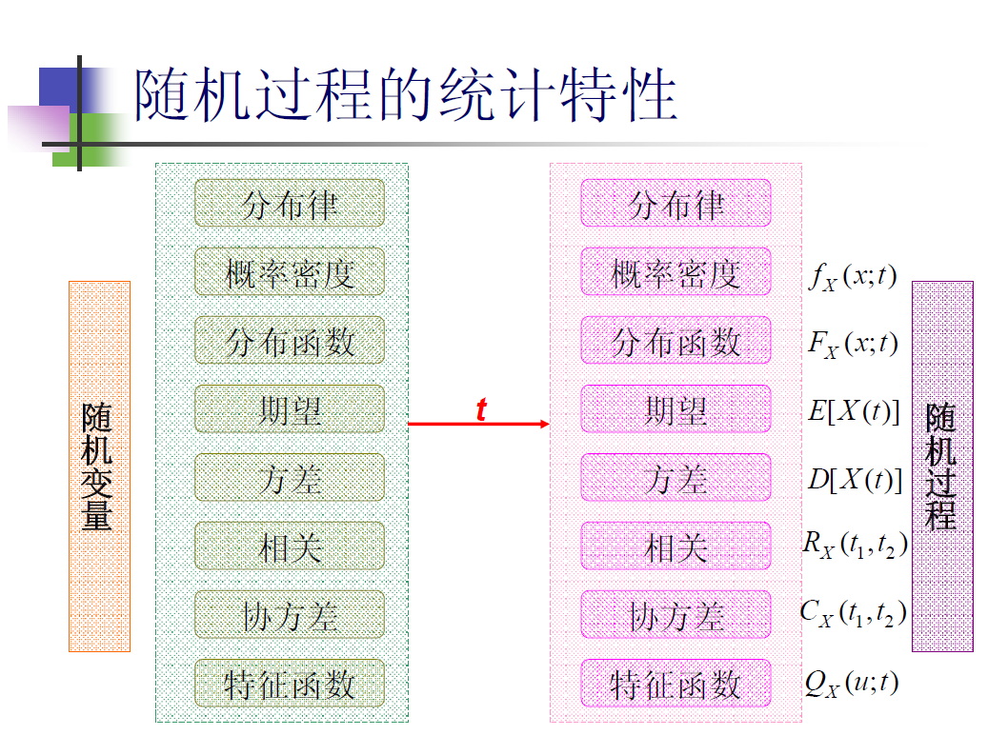

Slide 26
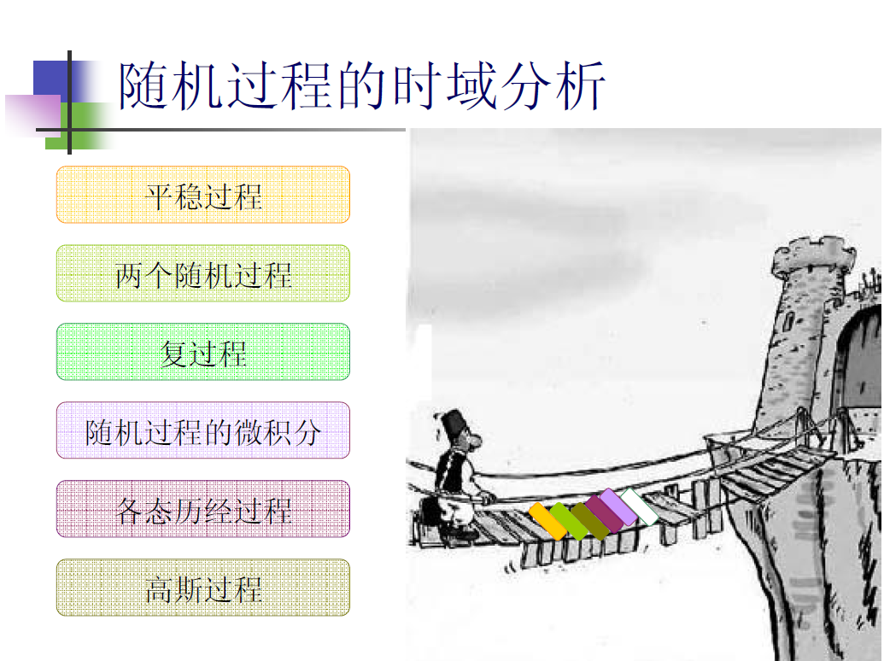

Slide 27
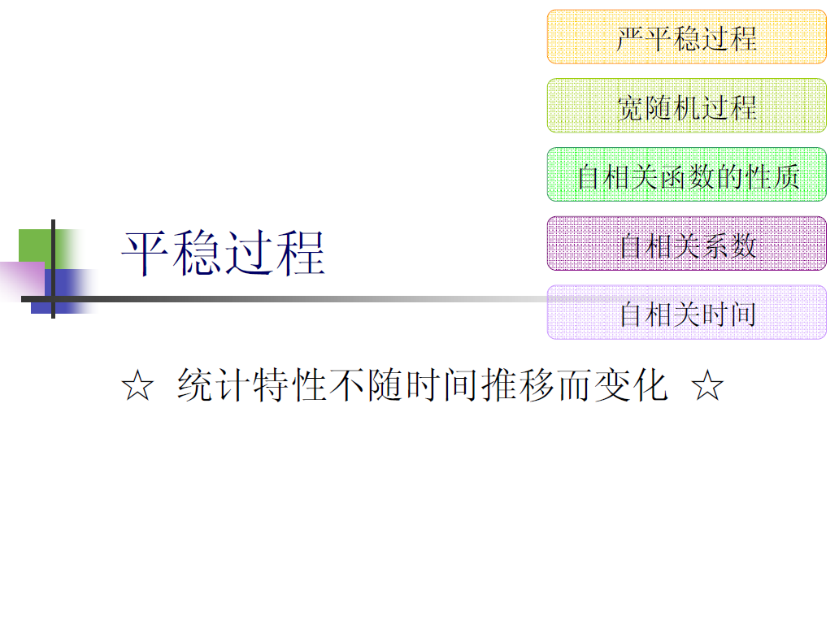

Slide 28
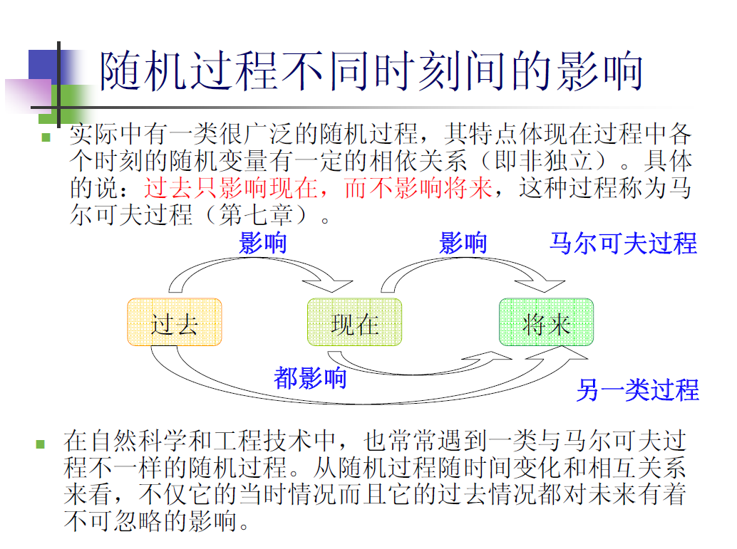

Slide 29
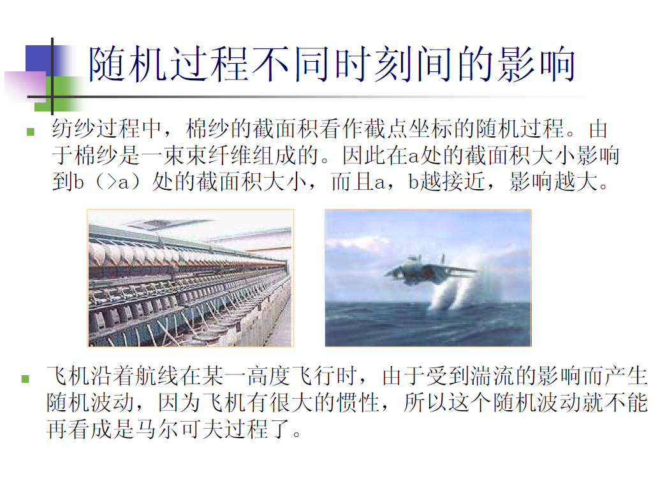

Slide 30
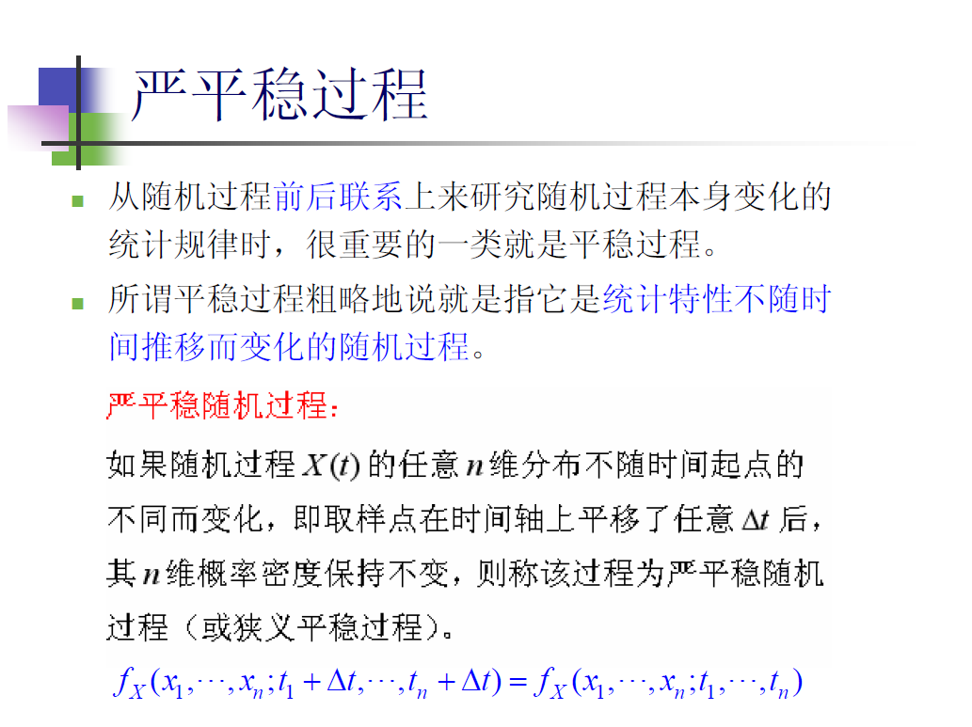

Slide 31
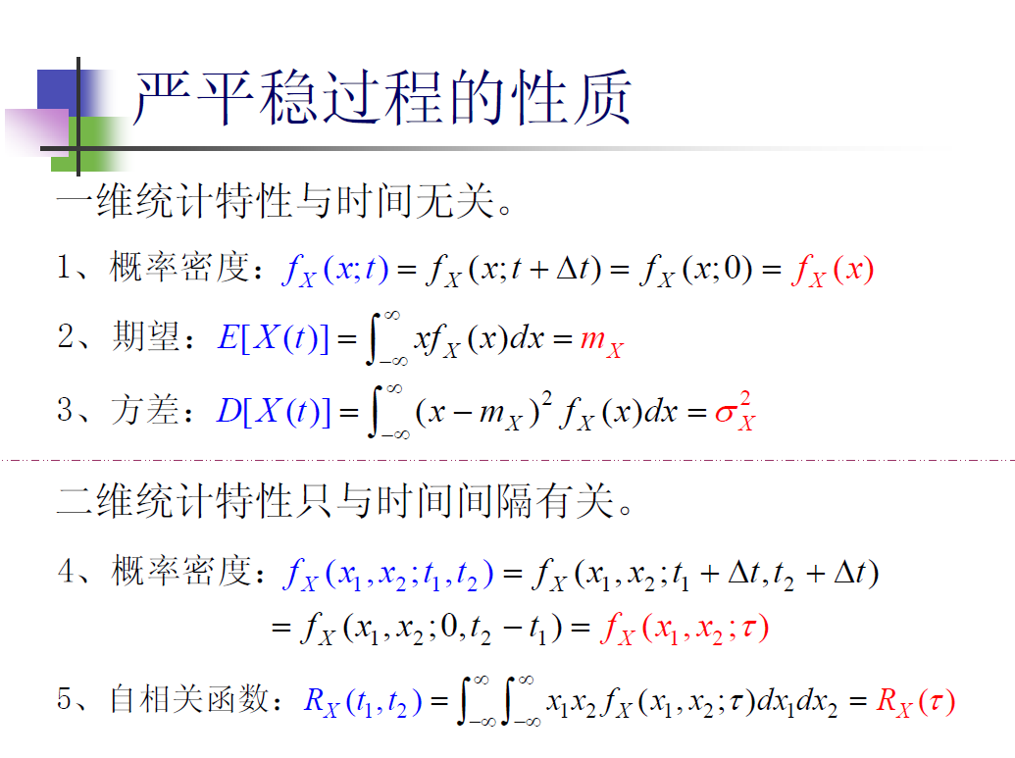

Slide 32
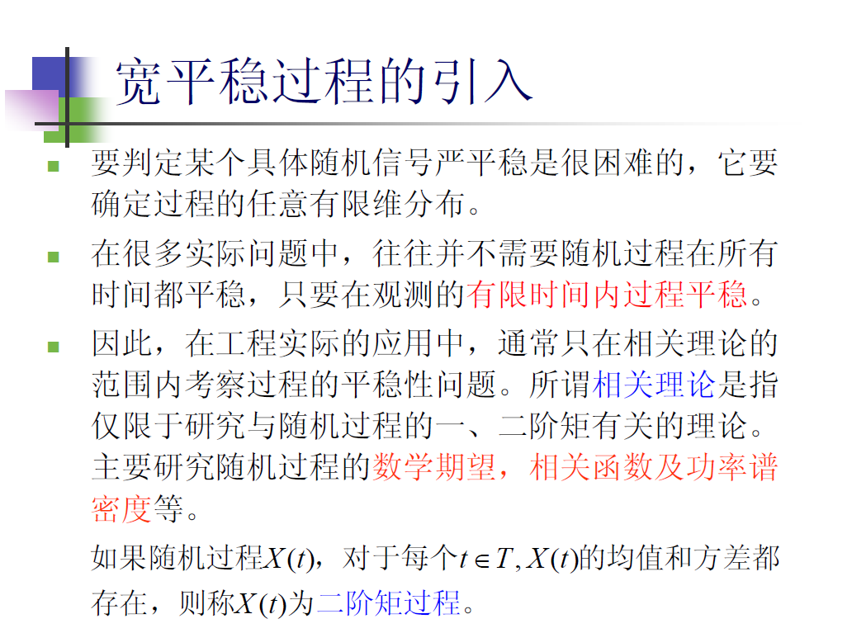

Slide 33
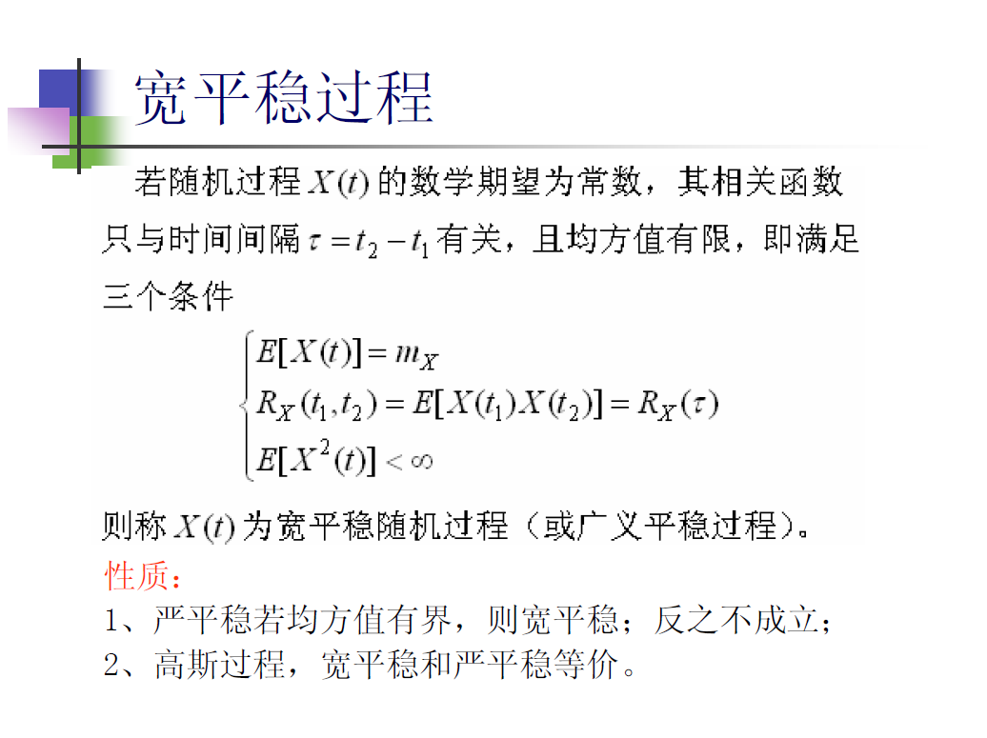

Slide 34
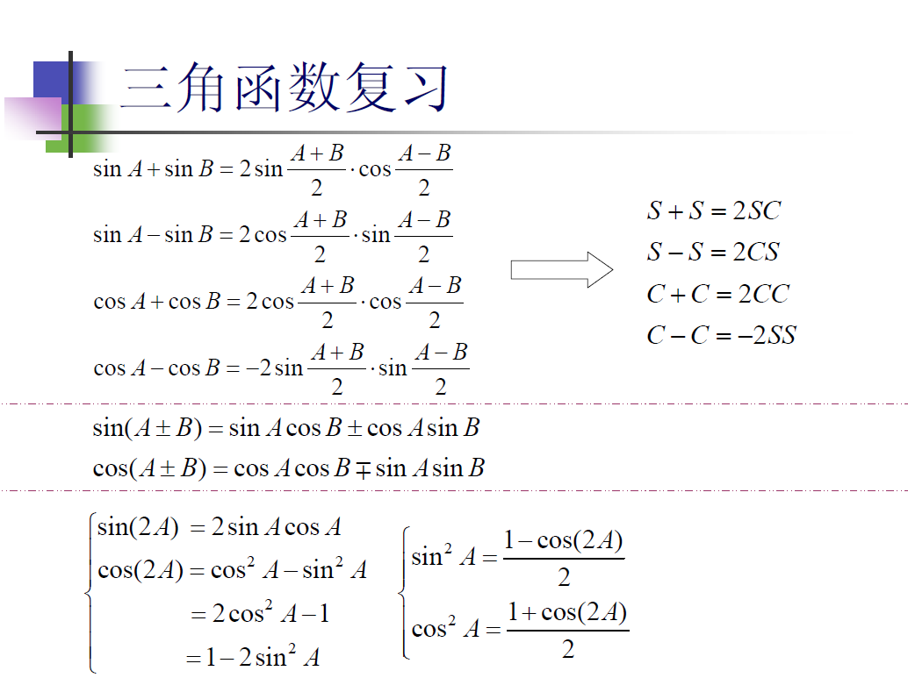

Slide 35
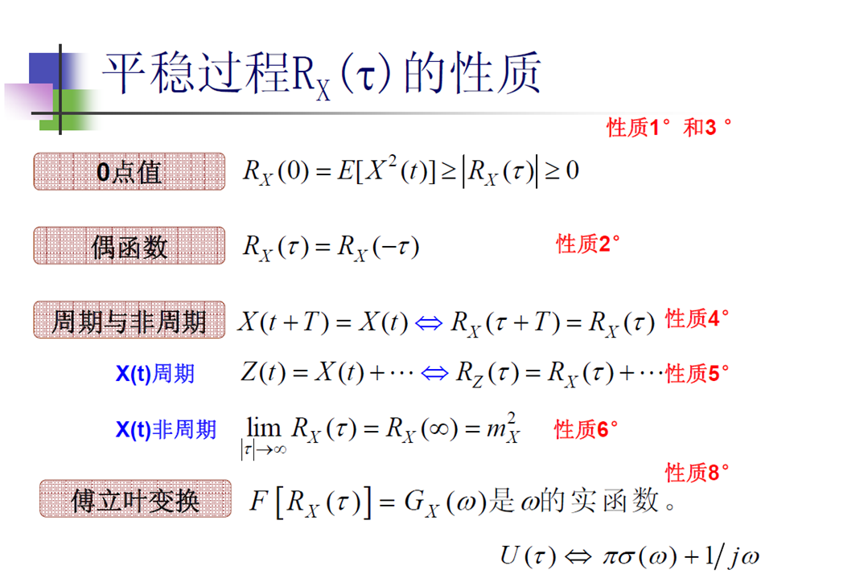

Slide 36
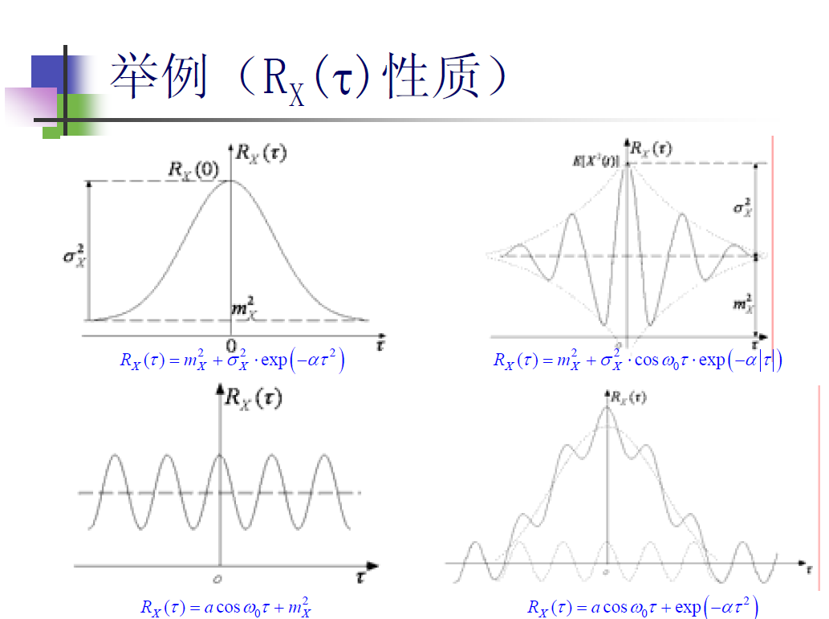

Slide 37
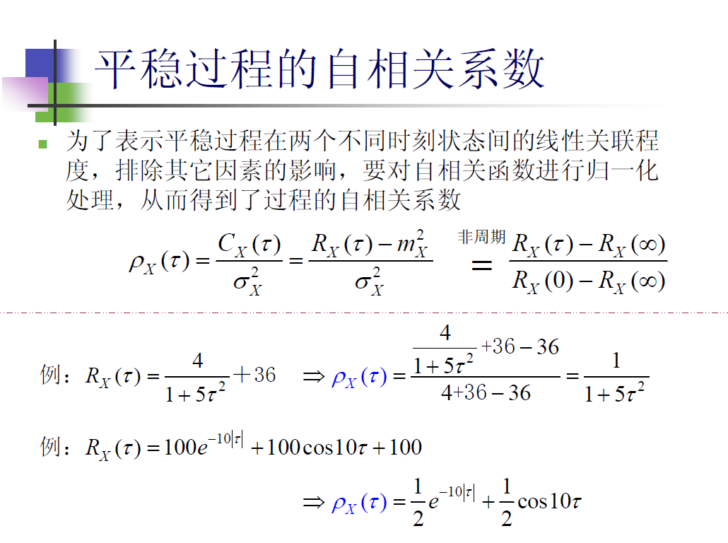

Slide 38
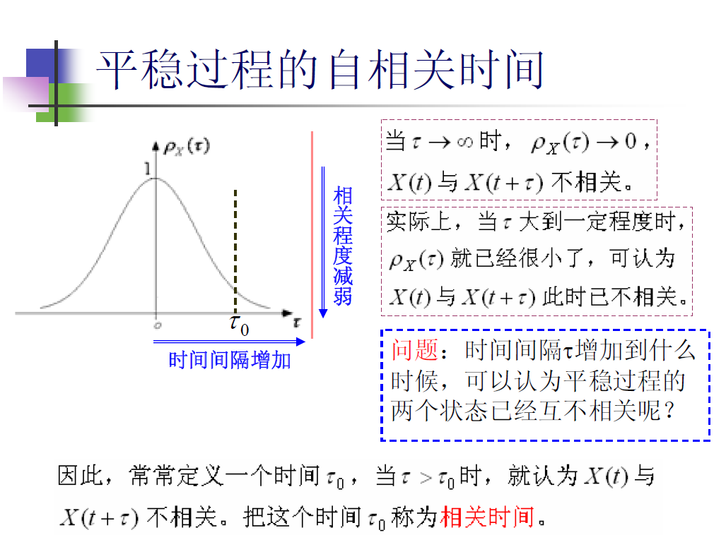

Slide 39
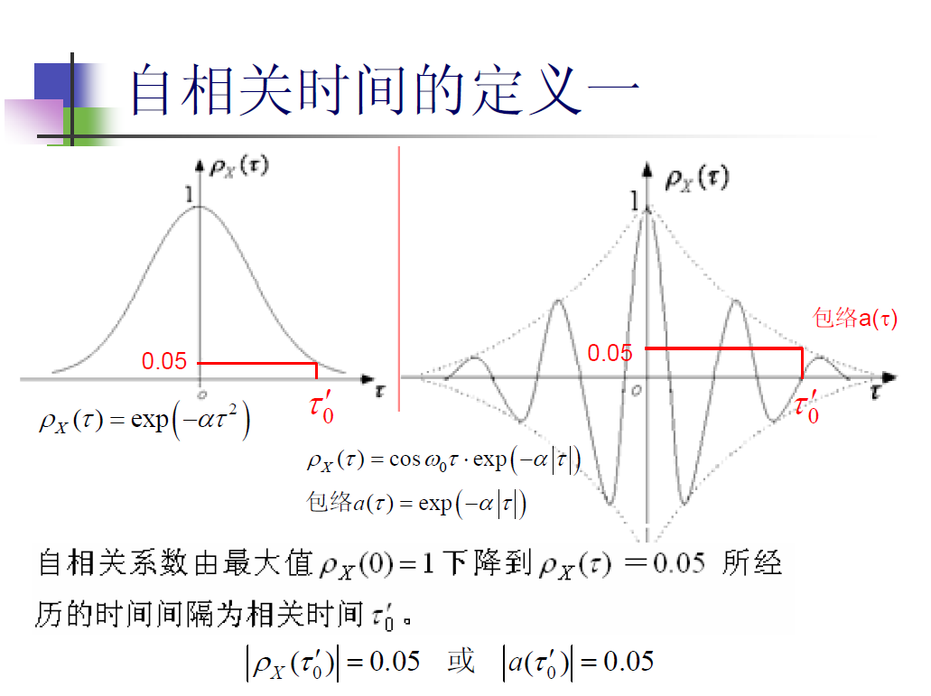

Slide 40
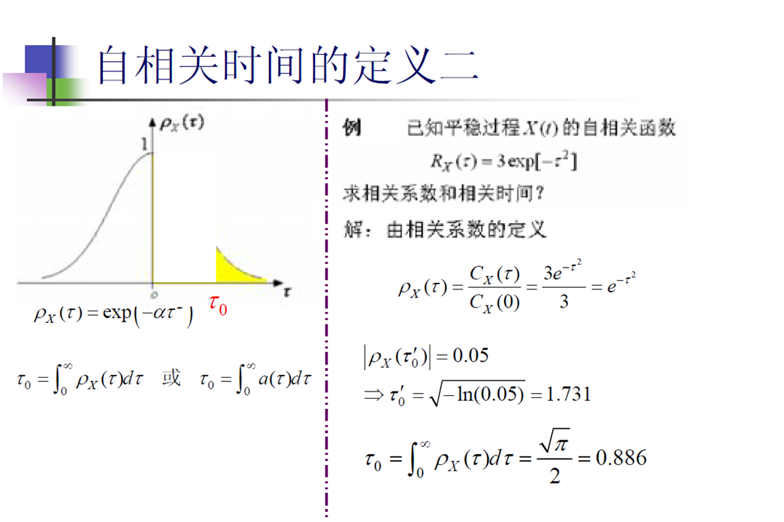

Slide 41
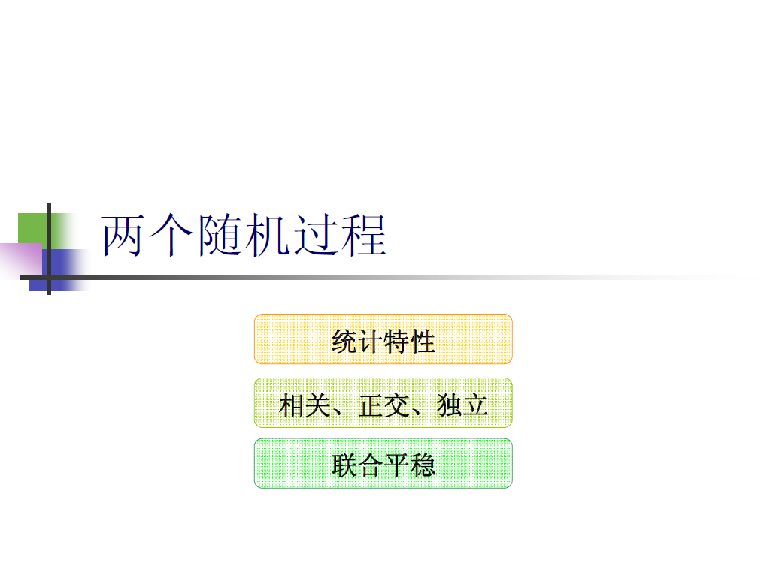

Slide 42
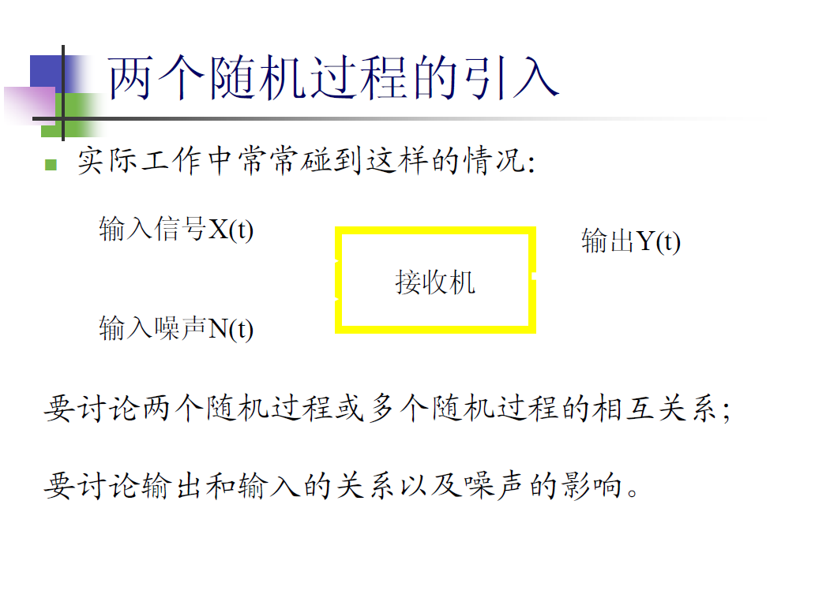

Slide 43
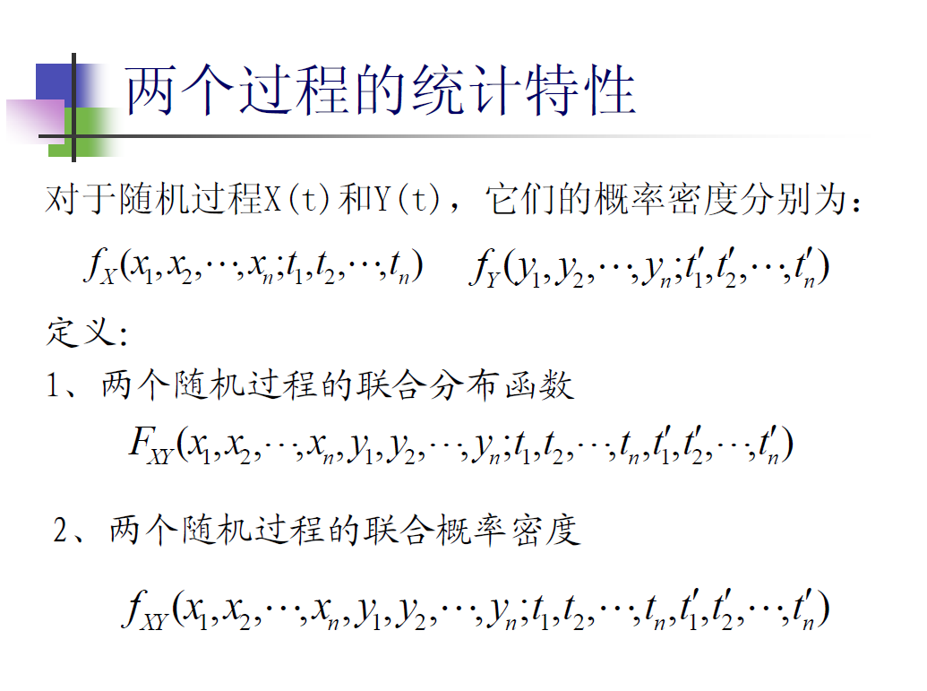

Slide 44
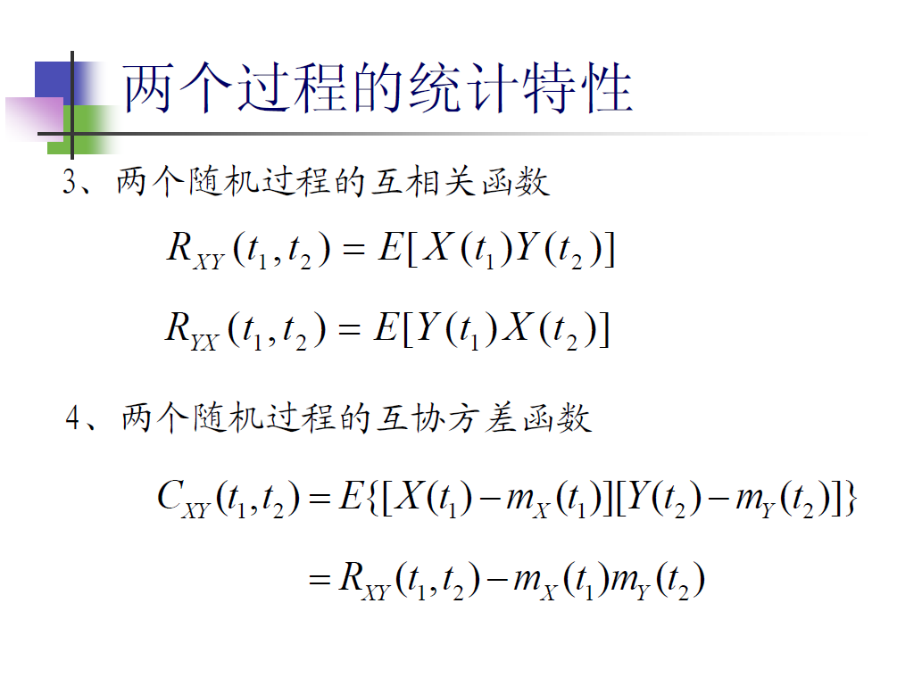

Slide 45
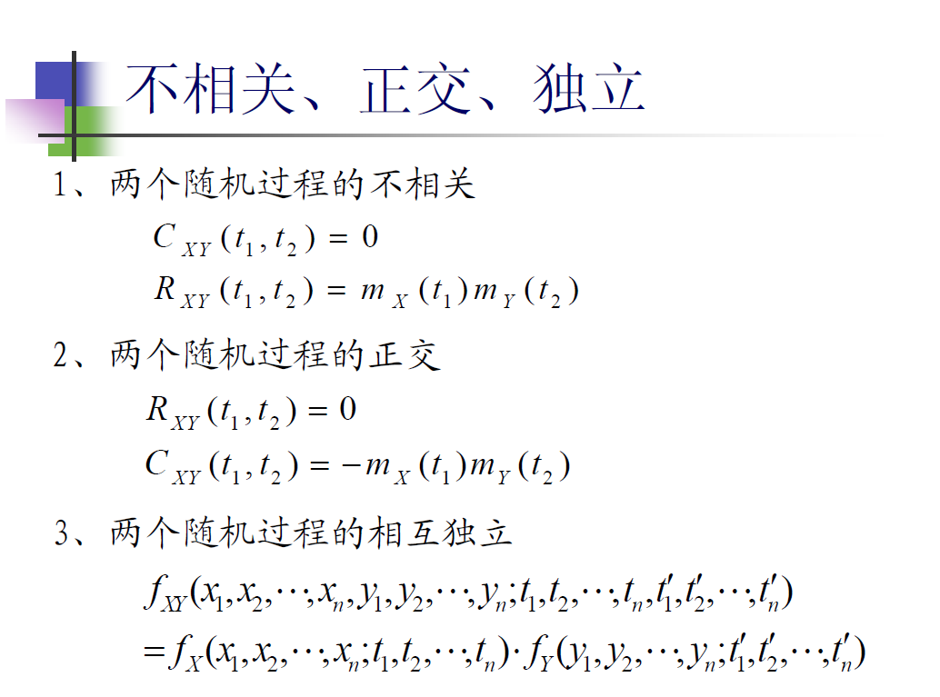

Slide 46
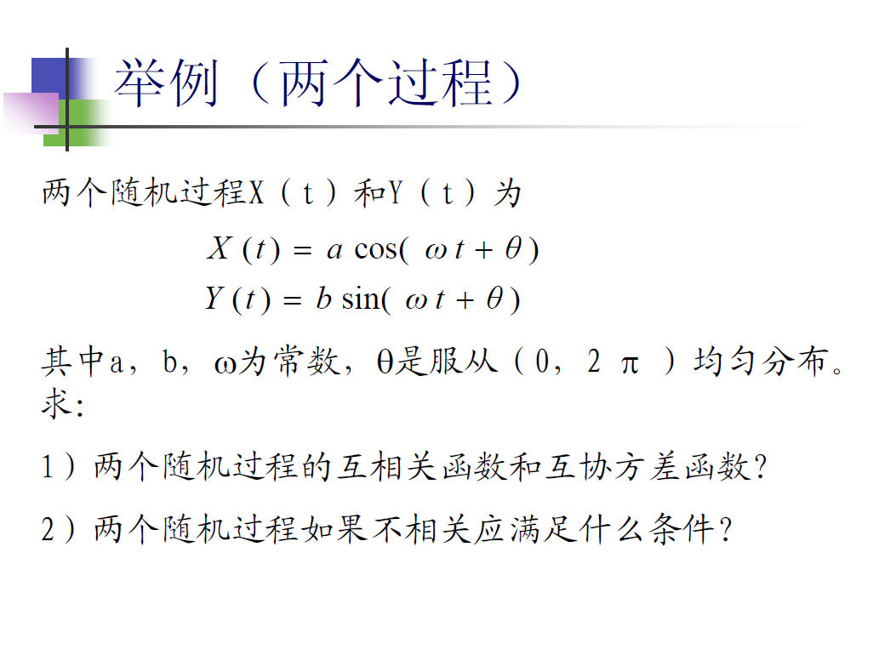

Slide 47
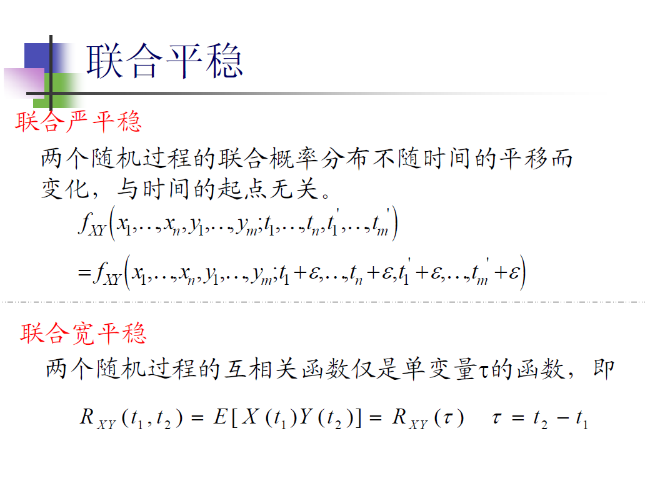

Slide 48
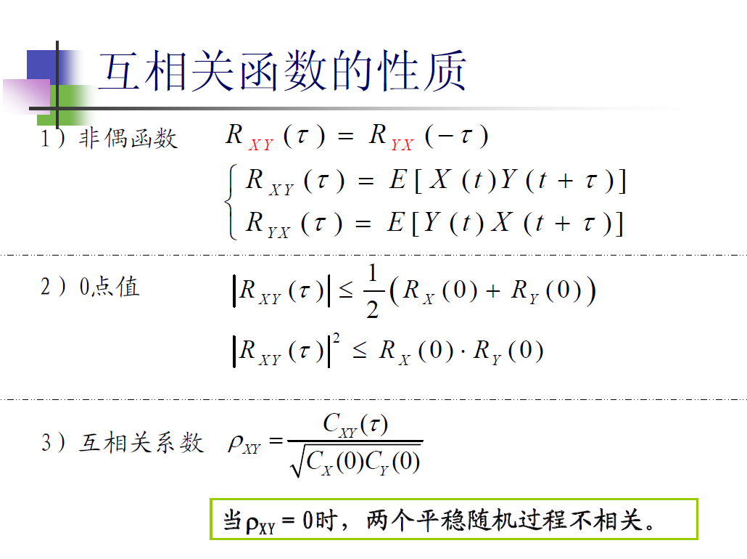

Slide 49
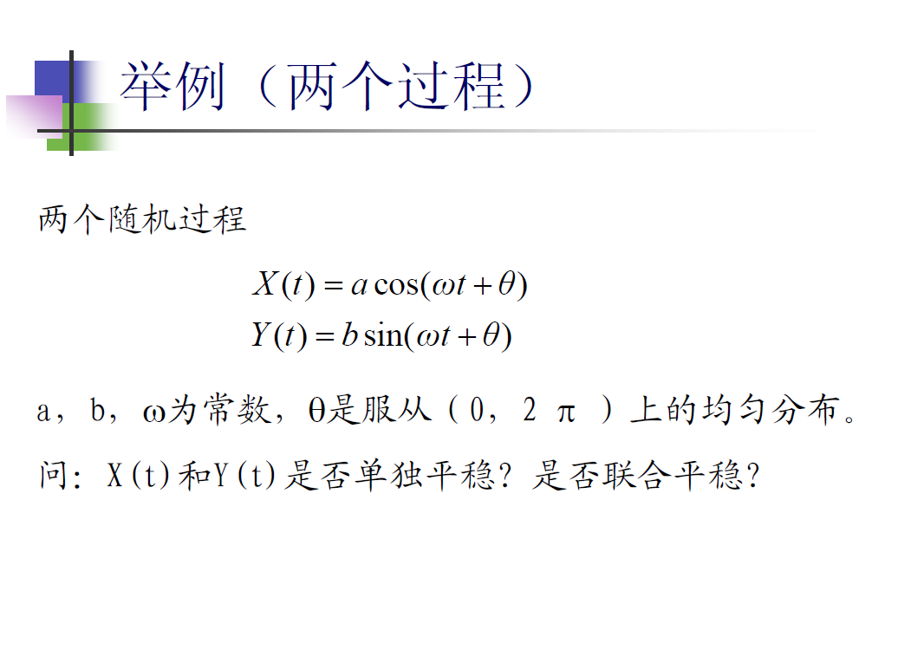

Slide 50
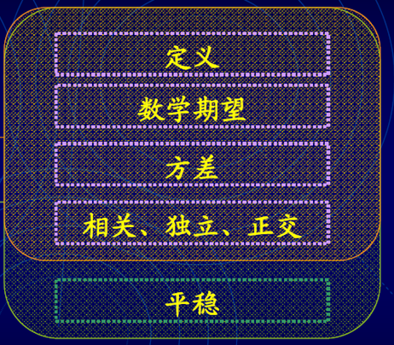
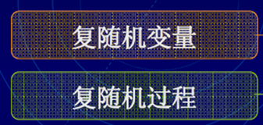
复数随机过程
随机过程可以看成是随着时间ｔ变化的随机变量；
因此，复随机过程看成是随时间ｔ变化的复随机变量

Slide 51

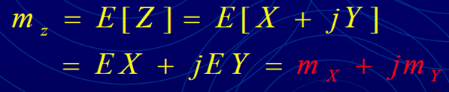

复变量
１.定义
Ｘ和Ｙ为实随机变量，定义复随机变量Ｚ为
２.数学期望
３.方差

Slide 52






相关，正交，独立
两个复随机变量
互相关
互协方差
正交
不相关
独立

Slide 53
复数随机过程
随机过程可以看成是随着时间ｔ变化的随机变量；
因此，复随机过程看成是随时间ｔ变化的复随机变量

Slide 54



复过程
１.定义复随机过程Ｚ（ｔ）为：
其统计特性可以由两个实随机过程ｘ（ｔ）和Ｙ（ｔ）
的联合概率密度函数来描述
２.数学期望为：
３.方差为：

Slide 55



复过程
４.自相关函数为：
５.自协方差函数为：
６.复平稳为：

Slide 56





两个复随机过程
１.互相关函数为：
２.互协方差函数为：
３.正交：
不相干
联合平稳

Slide 57




随机过程的微积分

Slide 58
二阶矩空间
集合
线性空间（代数结构）
内积空间
距离空间（拓扑空间）
在距离空间中可以定义序列的收敛
集合
距离空间
线性空间
内积空间

Slide 59
距离空间
为所有二阶矩存在的随机变量
在 中定义距离
则 为距离空间

Slide 60
内积空间
在 中定义内积
则 为内积空间
若随机变量为复数，

Slide 61
赋范线性空间
在 中定义范数
则 为赋范线性空间

Slide 62
二阶矩空间上的距离
通过内积得到距离的定义
均方收敛
设 为 中的随机变量序列，若存在随机
变量 ，使得
称 均方收敛于 ，记作

Slide 63

采用Schwartz不等式证明

Slide 64

Schwartz不等式

Slide 65


通过序列收敛的定义得到均方无穷和的定义

Slide 66


随机序列通过离散时间线性系统的表示
有界、稳定、因果、时不变等概念和确定性系统一样

Slide 67

均方连续的概念

Slide 68

均方连续准则

Slide 69


Slide 70


Slide 71


Slide 72


Slide 73


Slide 74


例子

Slide 76


Slide 77


Slide 78


Slide 79


Slide 80


Slide 81


Slide 82


Slide 83


Slide 84


Slide 85


Slide 86


高斯过程
高斯过程定义
若随机过程Ｘ（ｔ）的任意ｎ维概率密度函数分布都是高斯的，则称为高斯过程或正太过程，其概率密度函数为

Slide 87
高斯过程的性质
严平稳和宽平稳等价；
互不相关和独立等价；
高斯过程和确定信号之和是高斯过程；
高斯过程的导数是高斯过程；
高斯过程的积分是高斯过程；
高斯过程通过线性系统的输出仍然是高斯过程。

Slide 88

证明：
严平稳和宽平稳等价

Slide 89

证明：
高斯过程和确定信号之和是高斯过程；
高斯过程的导数是高斯过程；
高斯过程的积分是高斯过程；
高斯过程通过线性系统的输出仍然是高斯过程。

